Slide 1
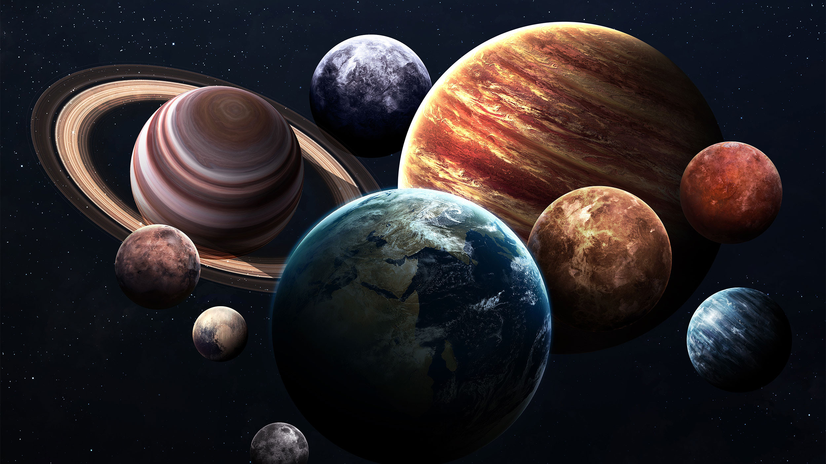
Образование планетной системы, этап 2
Выполнено группой №7

Slide 2


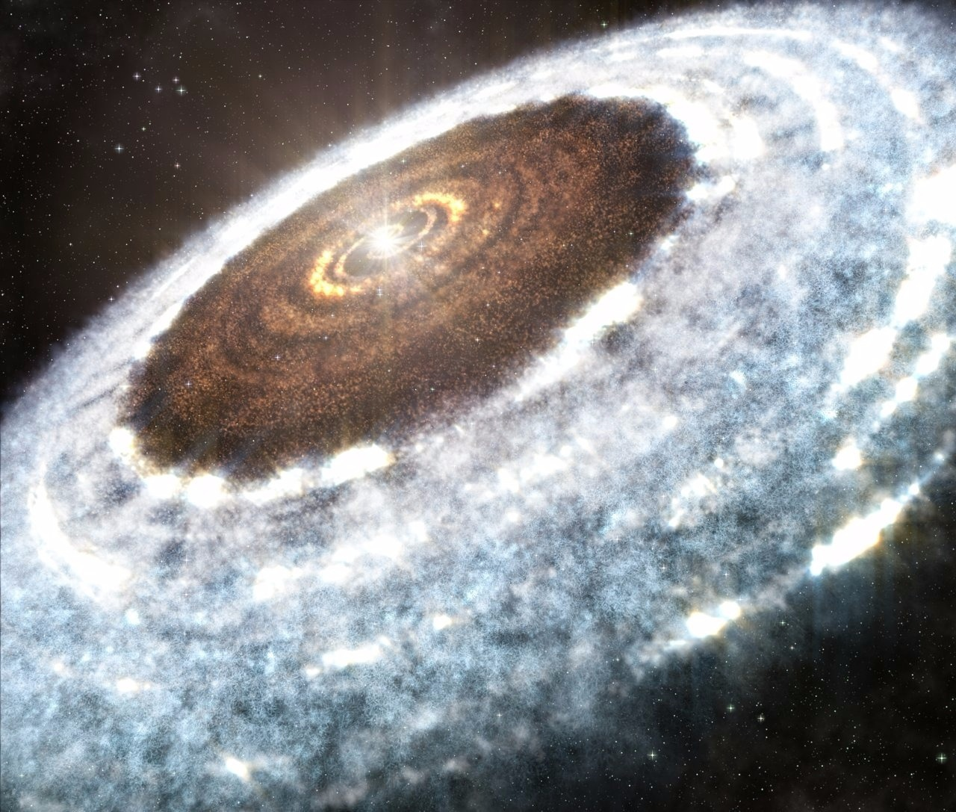
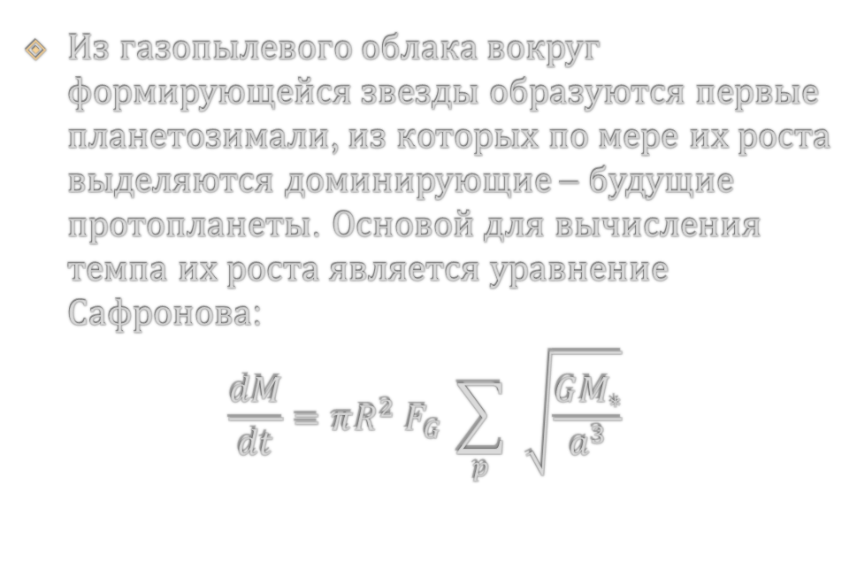
Аккреционная модель
Из газопылевого облака вокруг формирующейся звезды образуются первые планетозимали, из которых по мере их роста выделяются доминирующие – будущие протопланеты. Основой для вычисления темпа их роста является уравнение Сафронова:
$$\frac{dM}{dt}=πR^{2} F_{G} \sum_{p}{ }\sqrt{\frac{GM_{∗}}{a^{3}}}$$

Slide 3
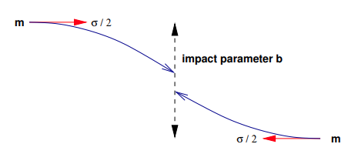
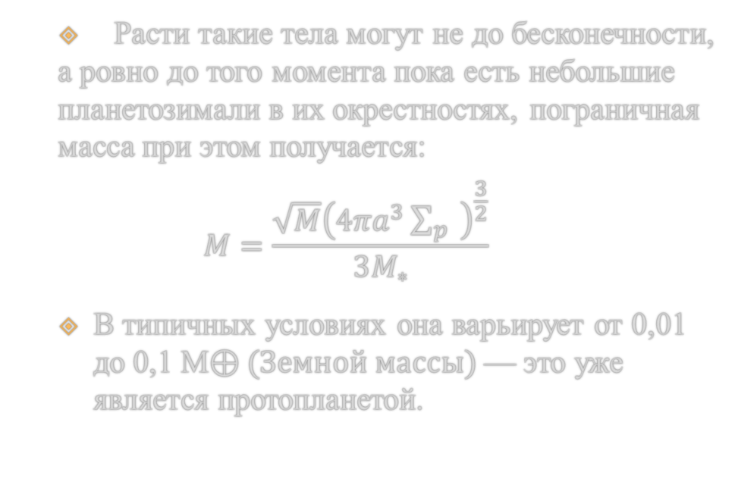
Пределы роста доминирующих планетезималей
Расти такие тела могут не до бесконечности, а ровно до того момента пока есть небольшие планетозимали в их окрестностях, пограничная масса при этом получается:
$$M=\frac{\sqrt{M}{\left(4πa^{3}\sum_{p}{ }\right)}^{\frac{3}{2}}}{3M_{∗}}$$
В типичных условиях она варьирует от 0,01 до 0,1 M⊕ (Земной массы) — это уже является протопланетой.
Гравитационная фокусировка планетезималей

Slide 4
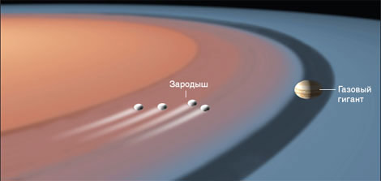
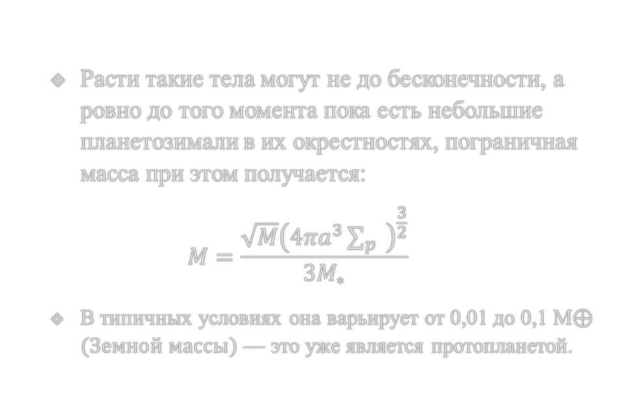
Дальнейшее развитие
Расти такие тела могут не до бесконечности, а ровно до того момента пока есть небольшие планетозимали в их окрестностях, пограничная масса при этом получается:
$$M=\frac{\sqrt{M}{\left(4πa^{3}\sum_{p}{ }\right)}^{\frac{3}{2}}}{3M_{∗}}$$
В типичных условиях она варьирует от 0,01 до 0,1 M⊕ (Земной массы) — это уже является протопланетой.

Slide 5
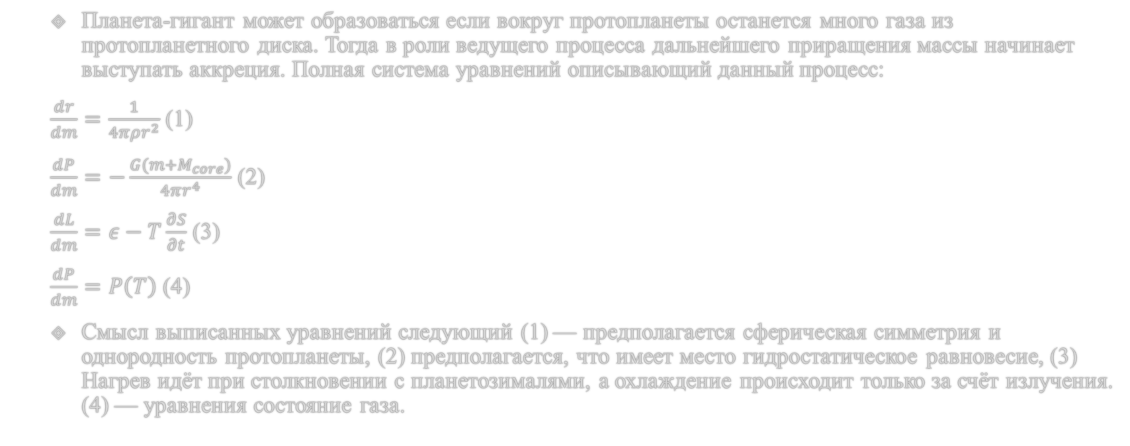
Развитие газовых гигантов
Планета-гигант может образоваться если вокруг протопланеты останется много газа из протопланетного диска. Тогда в роли ведущего процесса дальнейшего приращения массы начинает выступать аккреция. Полная система уравнений описывающий данный процесс:
$\frac{dr}{dm}=\frac{1}{4πρr^{2}}$ (1)
$\frac{dP}{dm}=−\frac{G(m+M_{core})}{4πr^{4}}$ (2)
$\frac{dL}{dm}=ε−T\frac{∂S}{∂t}$ (3)
$\frac{dP}{dm}=P\left(T\right)$ (4)
Смысл выписанных уравнений следующий (1) — предполагается сферическая симметрия и однородность протопланеты, (2) предполагается, что имеет место гидростатическое равновесие, (3) Нагрев идёт при столкновении с планетозималями, а охлаждение происходит только за счёт излучения. (4) — уравнения состояние газа.

Slide 6
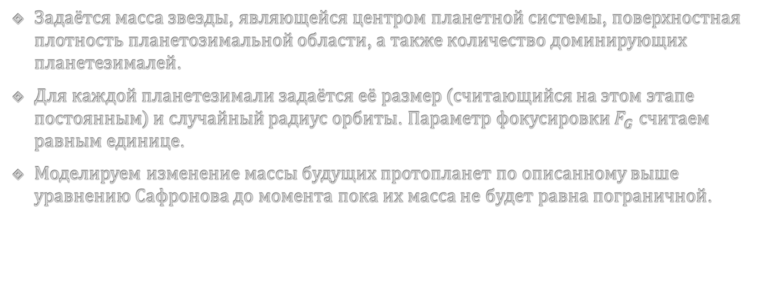
Алгоритм моделирования, этап планетезималей
Задаётся масса звезды, являющейся центром планетной системы, поверхностная плотность планетозимальной области, а также количество доминирующих планетезималей.
Для каждой планетезимали задаётся её размер (считающийся на этом этапе постоянным) и случайный радиус орбиты. Параметр фокусировки $F_{G}$ считаем равным единице.
Моделируем изменение массы будущих протопланет по описанному выше уравнению Сафронова до момента пока их масса не будет равна пограничной.

Slide 7
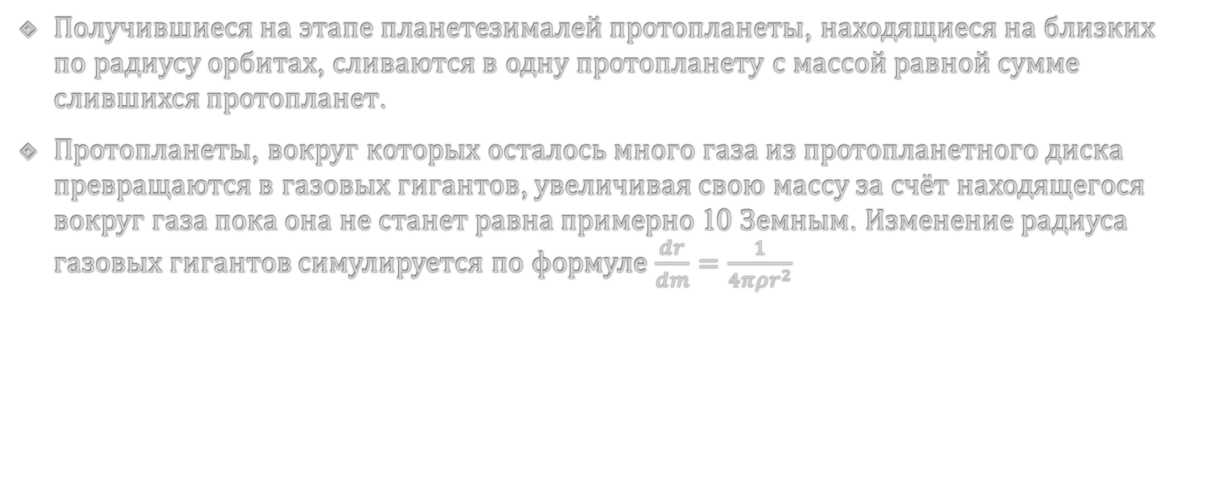
Алгоритм моделирования, этап протопланет
Получившиеся на этапе планетезималей протопланеты, находящиеся на близких по радиусу орбитах, сливаются в одну протопланету с массой равной сумме слившихся протопланет.
Протопланеты, вокруг которых осталось много газа из протопланетного диска превращаются в газовых гигантов, увеличивая свою массу за счёт находящегося вокруг газа пока она не станет равна примерно 10 Земным. Изменение радиуса газовых гигантов симулируется по формуле $\frac{dr}{dm}=\frac{1}{4πρr^{2}}$

Slide 8
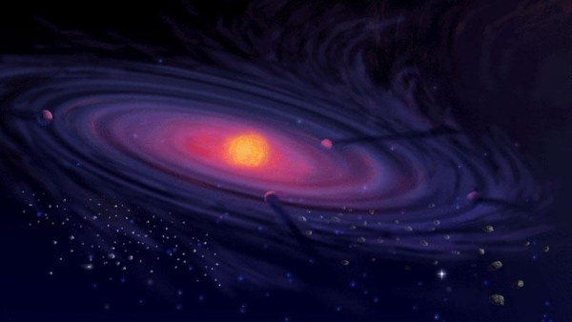
Спасибо за внимание

